Slide 1
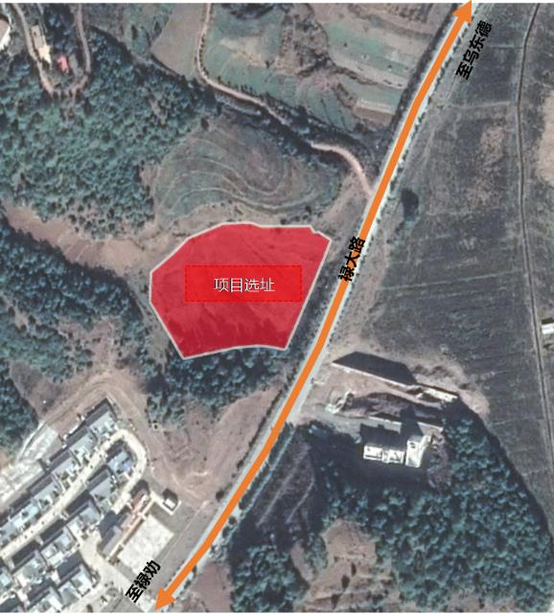
云南省烟草公司昆明市公司禄劝分公司皎西烟站迁建投资项目修建性详细规划
审批公示
禄劝彝族苗族自治县自然资源局 建设项目行政审批批前公示
项目名称: 云南省烟草公司昆明市公司禄劝分公司皎西烟站迁建投资项目修建性详细规划
项目性质: 迁建项目 申报类别： 修建性详细规划 申报单位: 云南省烟草公司昆明市公司 审批经办: 禄劝彝族苗族自治县自然资源局 公示类别： 批前公示 公示时间： 7个工作日（ 2023.6.20—2023.6.29） 公示媒体： 禄劝政务网 公示组织单位： 禄劝彝族苗族自治县自然资源局
区位示意图
规划项目摘要： 皎西烟站迁建投资项目建设地点位于禄劝皎平渡镇长麦地村委会。规划总用地面积7609.4平方米（约11.41亩），总建筑面积5111.69平方米。 备注：对以上公示项目有异议者，请在公示期限内以书面形式将意见和建议反馈到禄劝彝族苗族自治县自然资源局。（联系电话：68913475）
禄劝彝族苗族自治县自然资源局
2023年6月20日

Slide 2
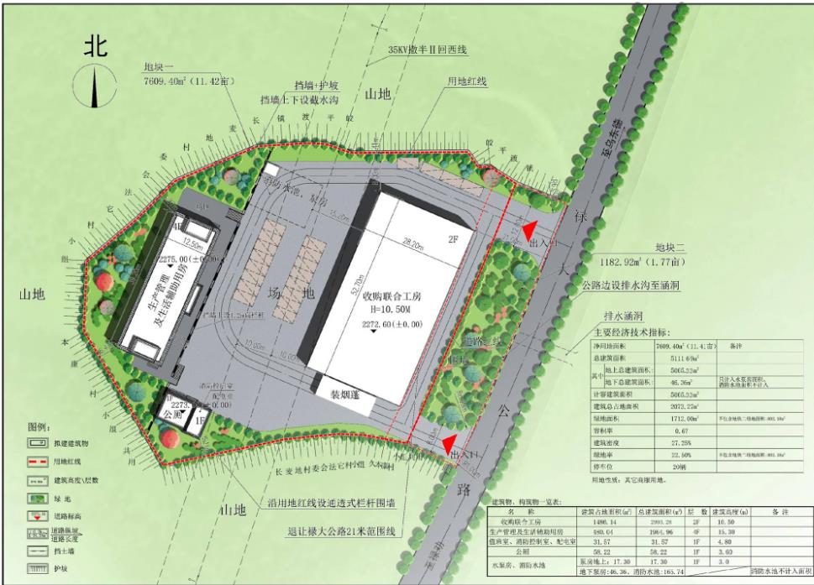
禄劝彝族苗族自治县自然资源局
行政审批公示
项目名称: 云南省烟草公司昆明市公司禄劝分公司皎西烟站迁建投资项目修建性详细规划
项目性质: 迁建项目 申报类别： 修建性详细规划 申报单位: 云南省烟草公司昆明市公司禄劝分公司 审批经办: 禄劝彝族苗族自治县自然资源局 公示类别： 批前公示 公示时间： 7个工作日（ 2023.6.20—2023.6.29） 公示媒体： 禄劝政务网 公示组织单位： 禄劝彝族苗族自治县自然资源局
总平面图
规划指标内容：
规划总用地面积7609.4平方米（约11.41亩）；总建筑面积511169平方米，其中地上建筑面积5065.33平方米，地下建筑面积46.36平方米；建筑占地面积2073.27平方米；绿地面积1712.00平方米；容积率0.67；建筑密度27.25%；绿地率22.50%；停车位20个。
备注：对以上公示项目有异议者，请在公示期限内以书面形式将意见和建议反馈到禄劝彝族苗族自治县自然资源局。（联系电话：68913475 ）

Slide 3
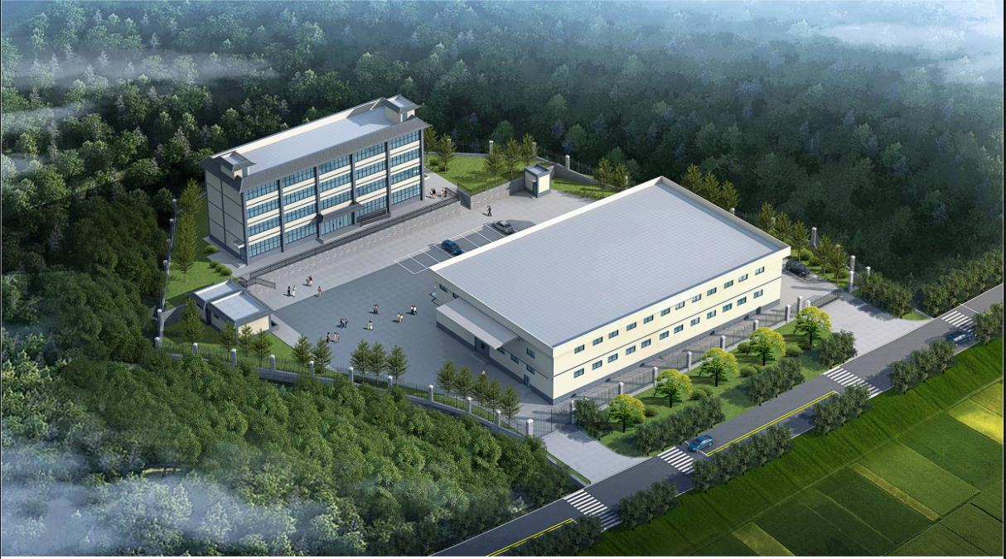
鸟瞰图

Slide 4
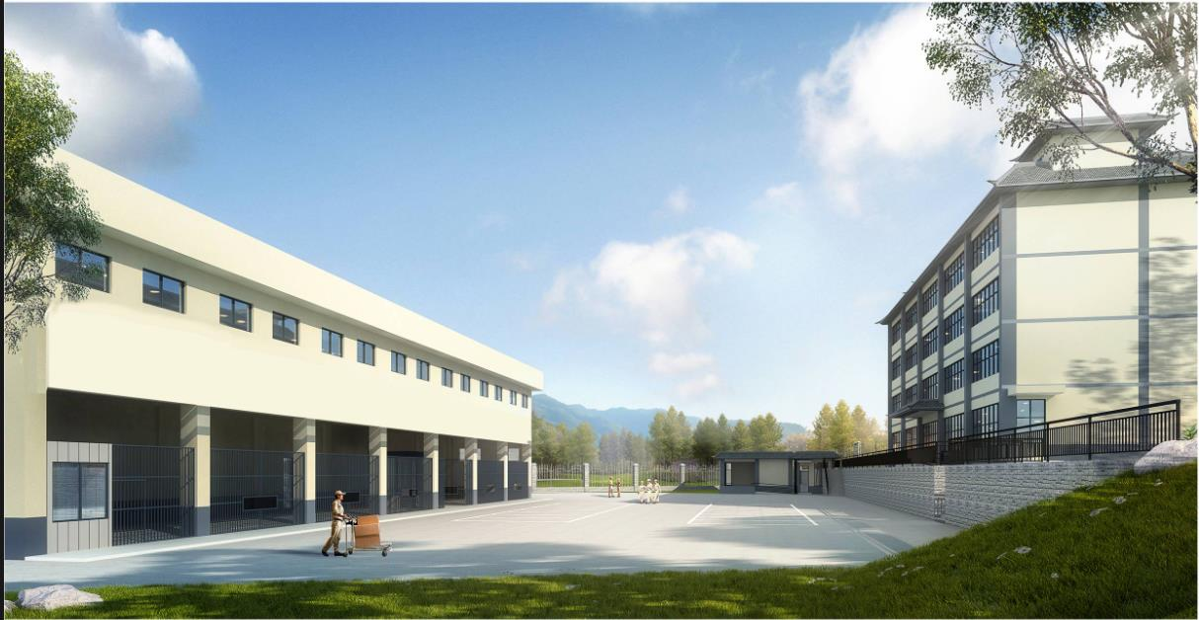
局部效果图

